Slide 1
Tugas Peta Konsep
Slide perkuliahan
SISTEM OPERASI
Ken Kinanti Purnamasari

Slide 2
Deskripsi
Tugas Perorangan (Tuliskan Nama & NIM)
Tugas Mingguan
- Kertas HVS
Ukuran Kertas Bebas
Tulis Tangan (Pulpen / Pensil / Spidol / lainnya)
Contoh Template

Slide 3
Contoh 1

Slide 4
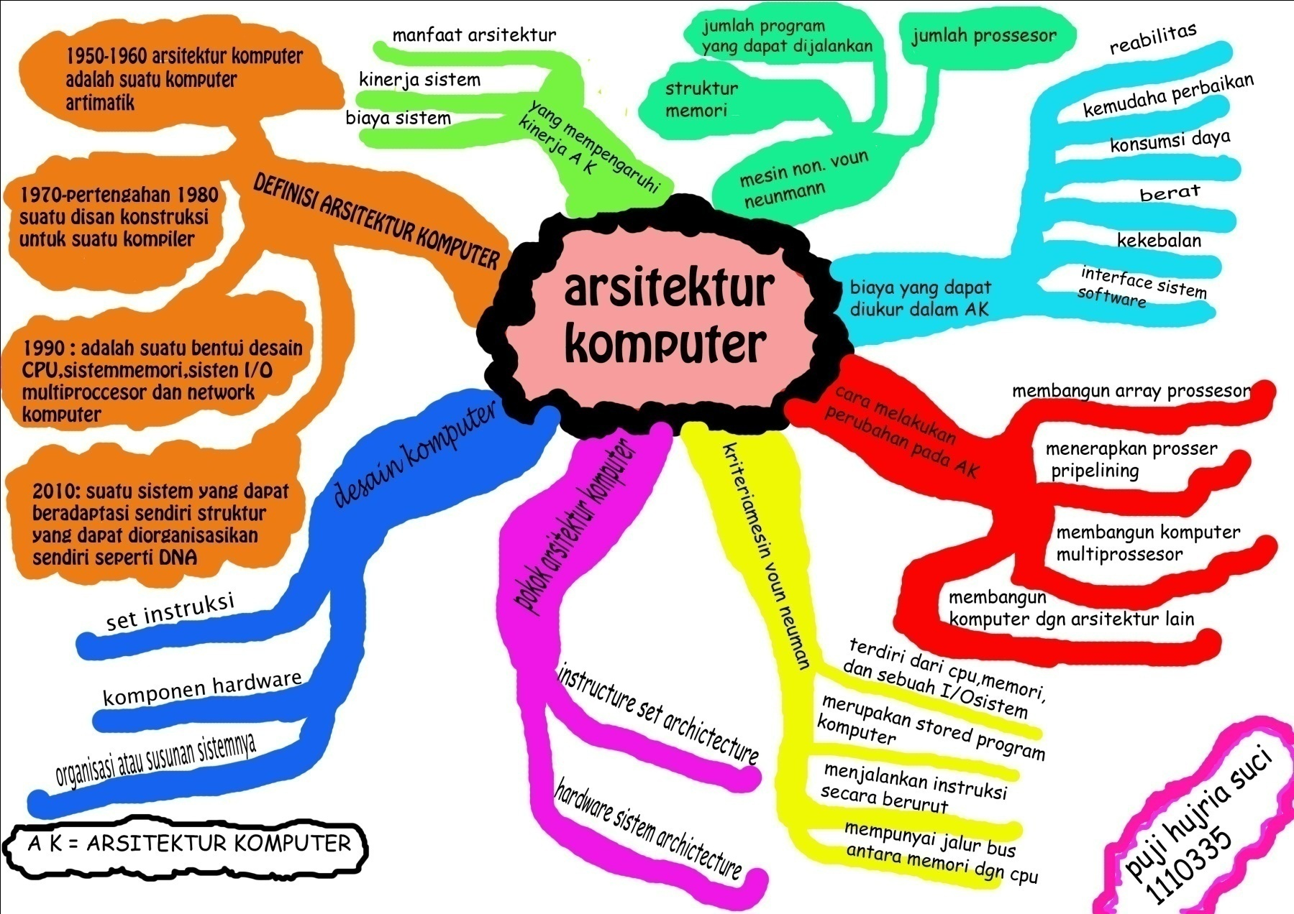
Contoh 2

Slide 5
Contoh 3

